Slide 1

SCC0219 - Introduction to Web Development
GRUPO 9:
ROBERTO BATISTA TEIXERA

Slide 2

FORMULÁRIO ORIGINAL

Slide 5
MOCKUPS INICIAIS (BÁSICO)

Slide 6


Slide 7


Slide 8
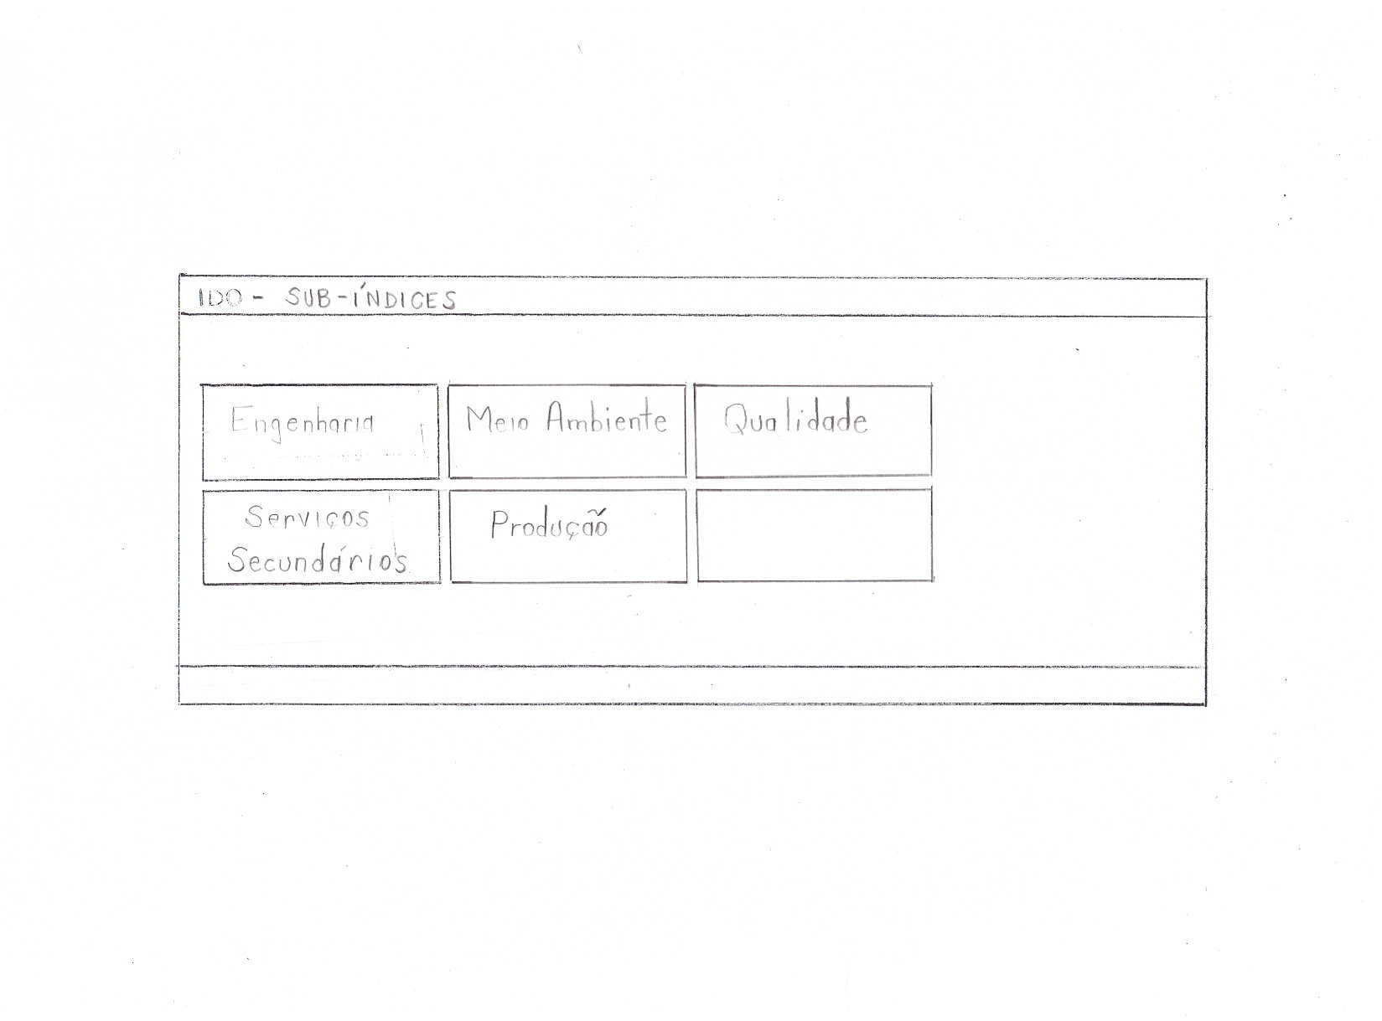

Slide 9
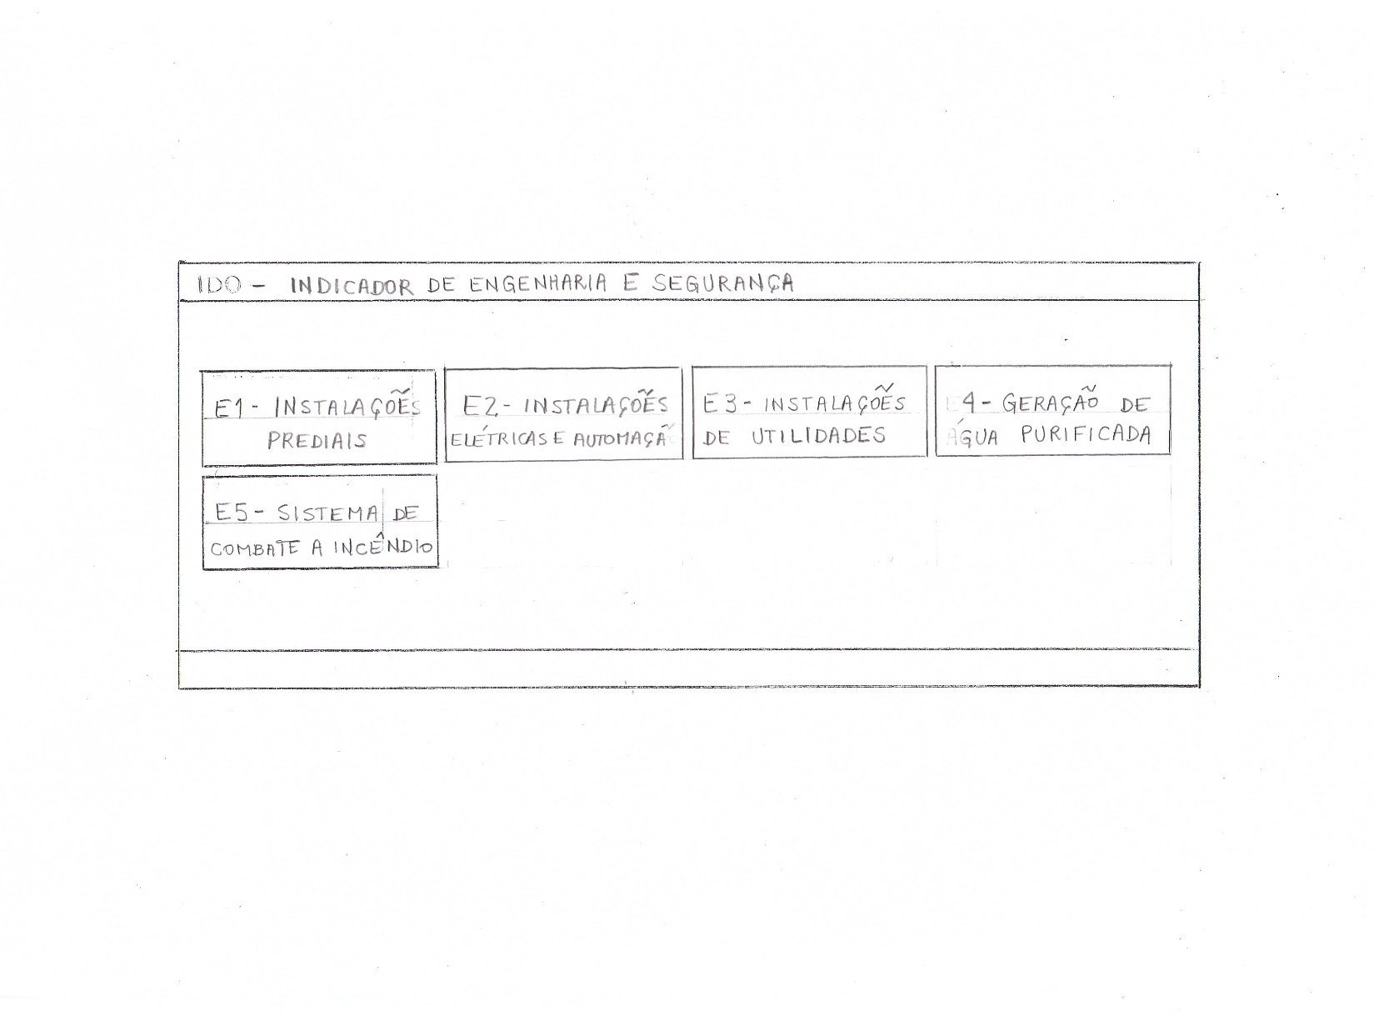

Slide 10
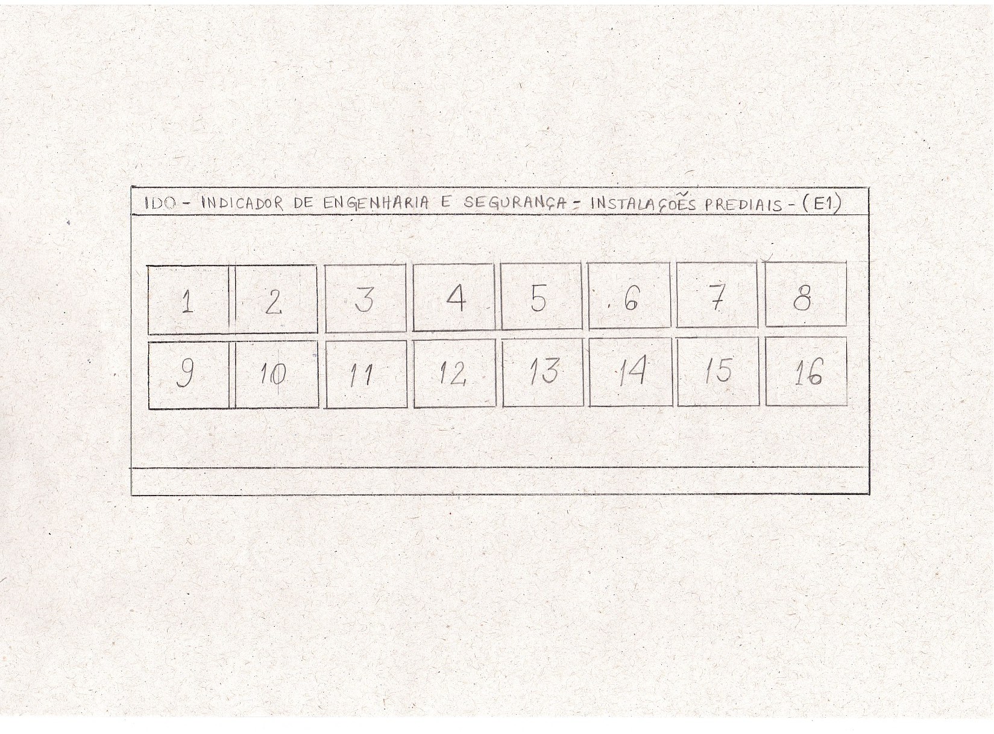

Slide 11
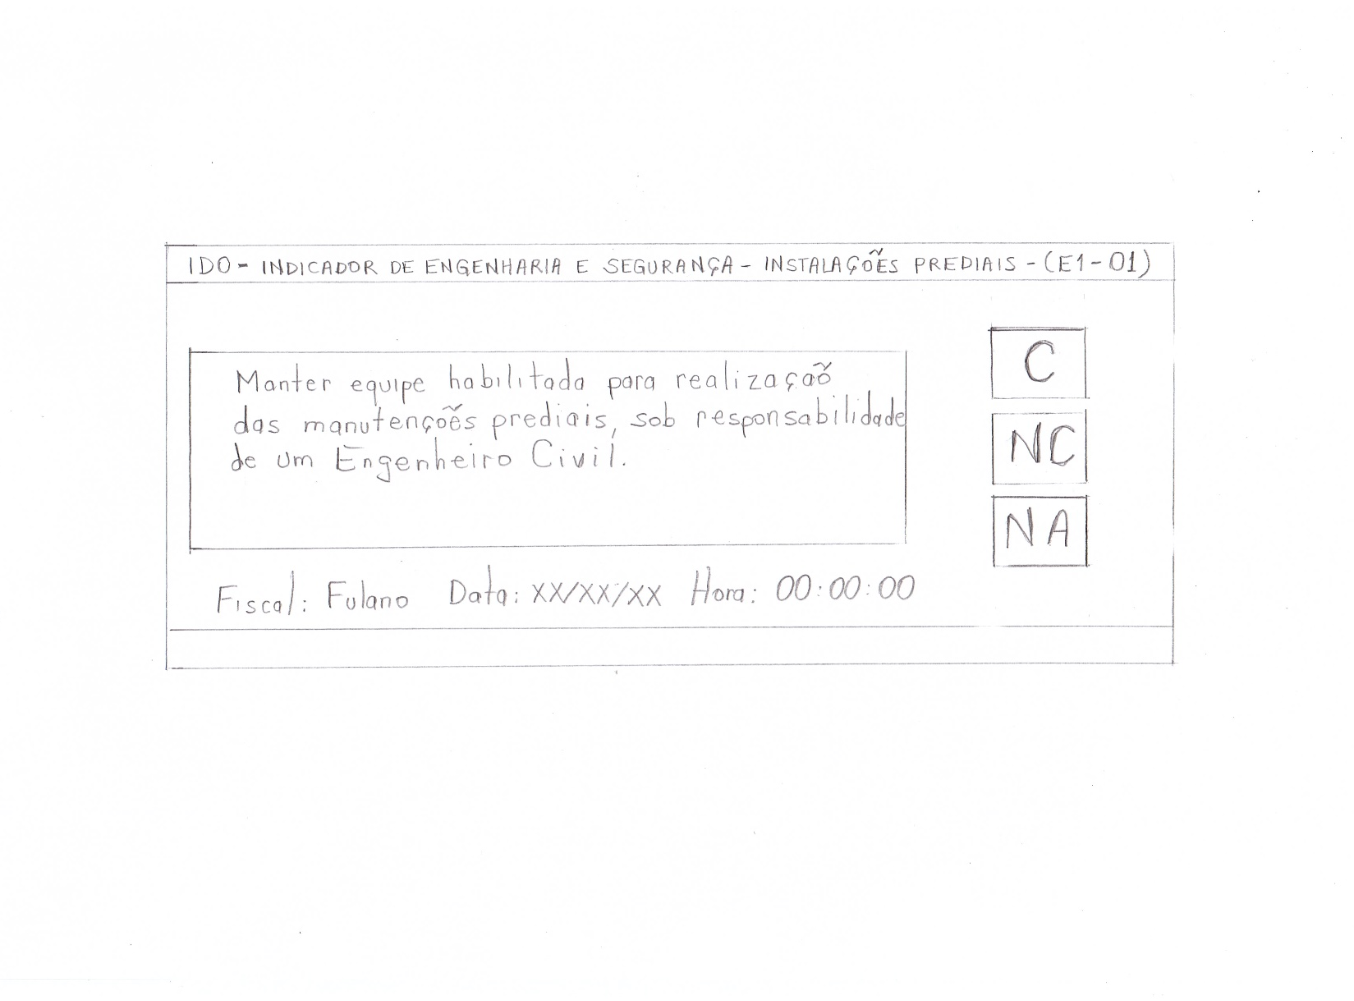

Slide 12
MOCKUPS MELHORADOS

Slide 13
LOGIN
ROBERTO_TEIXEIRA

Slide 14
SUB-ÍNDICES
Serviços Secundários
Engenharia
Meio Ambiente
Produção
Qualidade

Slide 15
INDICADORES DE ENGENHARIA E SEGURANÇA
E1 – Instalações Prediais
E2 – Instalações Elétricas e Automação
E3 – Instalações de Utilidades
E4 – Geração de Água PW e WFI
E5 – Sistema de Segurança e Combate a Incêndio

Slide 16
INDICADOR DE ENGENHARIA E SEGURANÇA – INSTALAÇÕES PREDIAIS – (E1)
1
2
3
4
5
6
7
8
9
10
11
12
13
14
15
16
17
18
19

Slide 17
INDICADOR DE ENGENHARIA E SEGURANÇA – INSTALAÇÕES PREDIAL – (E1-01)
E1-01 – Manter equipe habilitada para realização das manutenções prediais, sob responsabilidade de um Engenheiro Civil.
C
NC
NA
FISCAL: FULANO Data: XX/XX/XXXX Hora: XX:XX:XX

